Slide 1
Produto escalar
05.10.2022

Slide 2
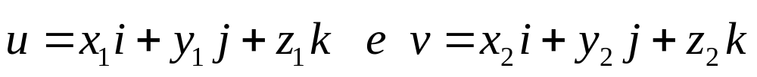
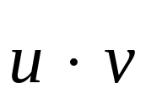
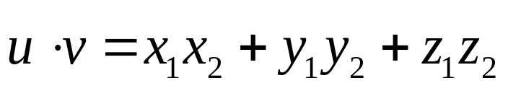
Definição algébrica
Chama-se produto escalar de dois vetores
e se representa ao número real
(lê-se “ vetor u escalar vetor v”)

Slide 3
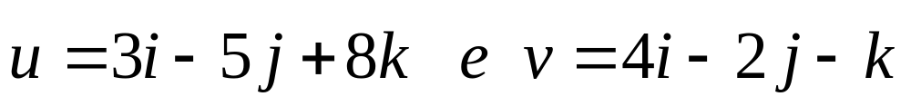
Definição algébrica
Exemplos:
1) Se:

Slide 4
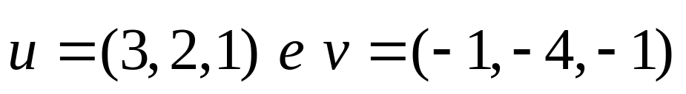
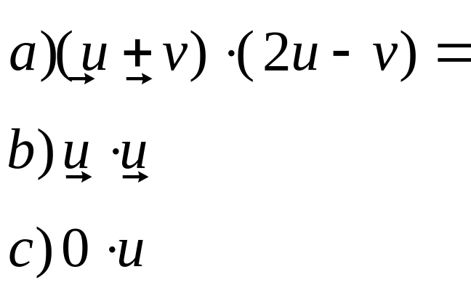
Definição algébrica
2) Exemplos:
Calcular:

Slide 5
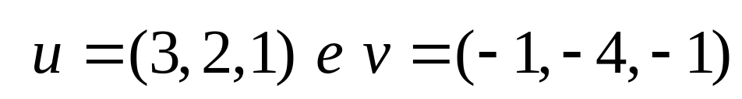
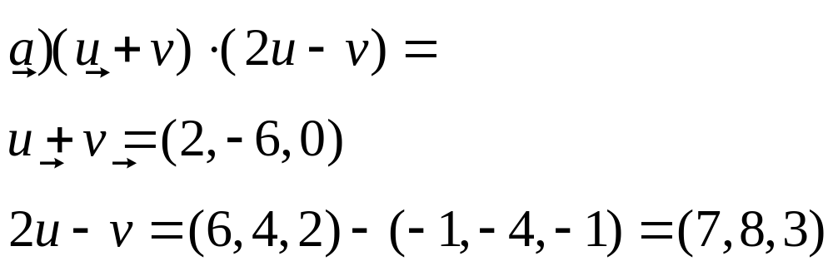
Calcular:

Slide 6
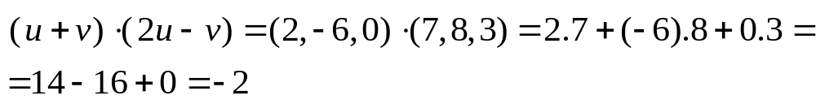

Slide 7
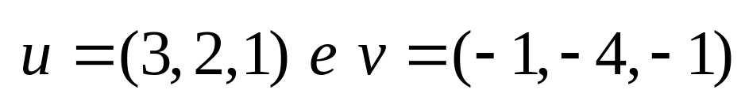
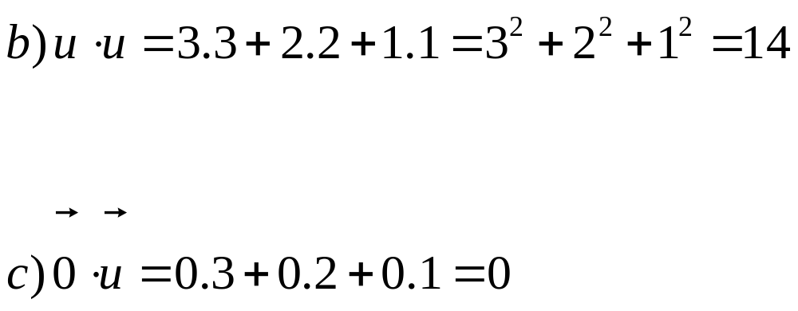

Slide 8
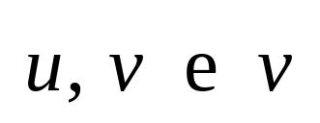

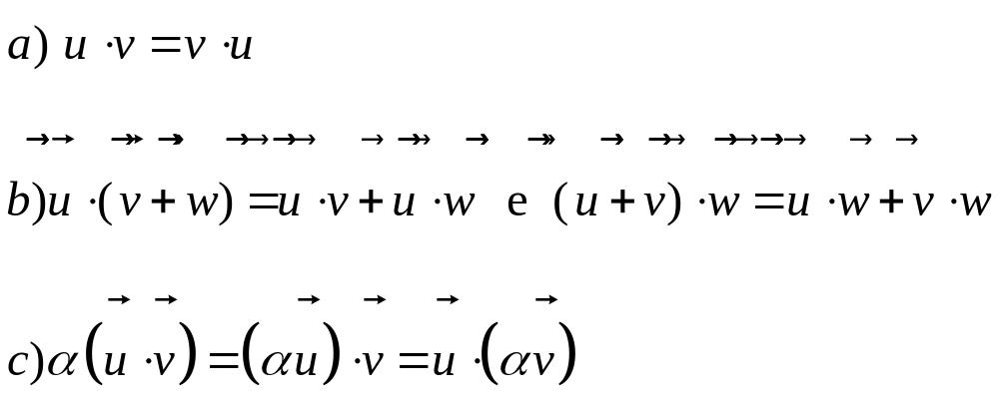
Propriedades do Produto Escalar
Para quaisquer vetores
e o número real
Tem-se

Slide 9
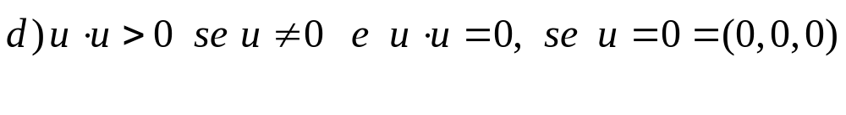
Propriedades do Produto Escalar

Slide 10
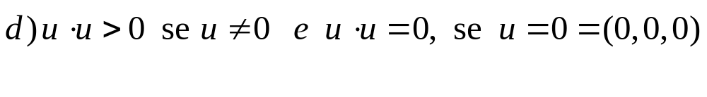
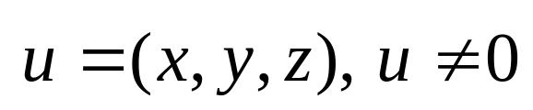
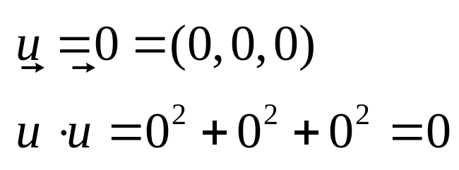
Propriedades do Produto Escalar
De fato, se
Se

Slide 11
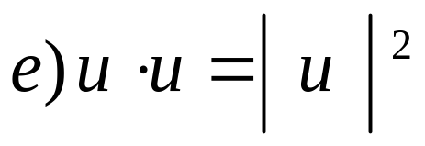
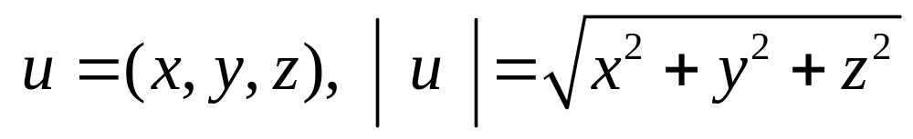
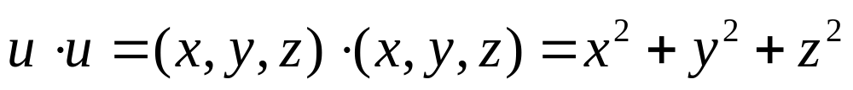
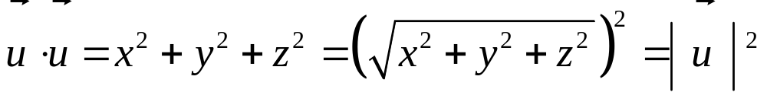
Propriedades do Produto Escalar
De fato, se
Por outro lado,
Logo,

Slide 12
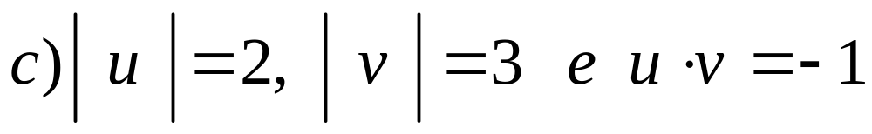
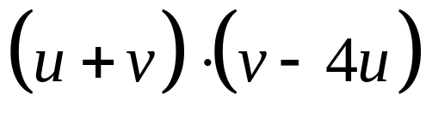
Exemplo (p. 66, exercício 8 c)

Slide 13

Exemplo (p. 66, exercício 8 c)

Slide 14
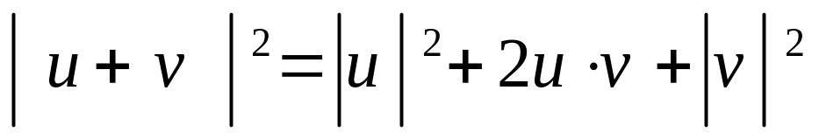
Exemplo 2 (p. 51)
Mostrar que

Slide 15
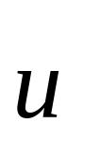
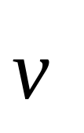


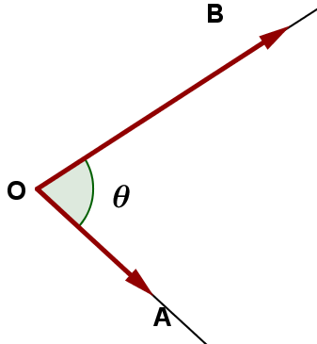
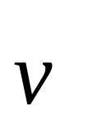
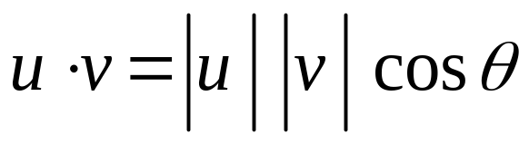

Definição Geométrica de Produto Escalar
Se e
são vetores não-nulos e
ângulo entre eles, então

Slide 16
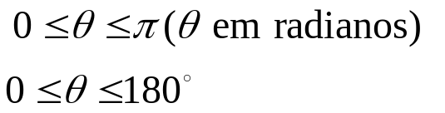
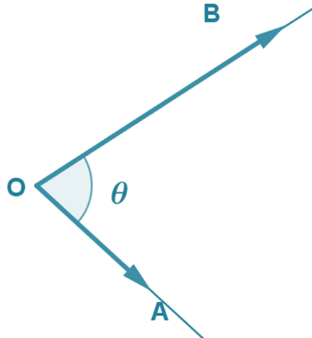

Se e
são vetores não-nulos e
ângulo entre eles, então

Slide 17
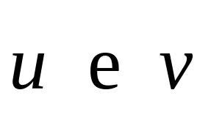
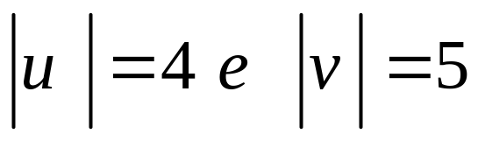
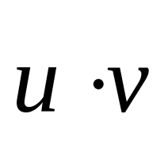
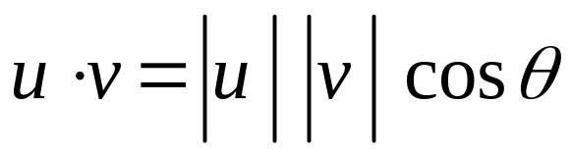
Exemplo
Considere dois vetores
Ortogonais
tal que
Calcule

Slide 18
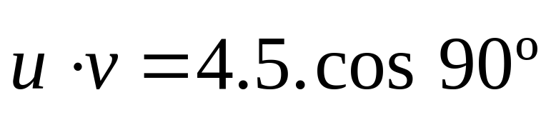
Temos que:
Substituindo os dados:

Slide 19
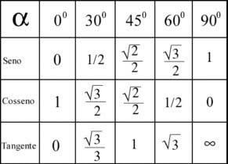
Temos que:
Substituindo os dados:
Fonte:
https://br.pinterest.com/pin/691302611534630602/?autologin=true

Slide 20
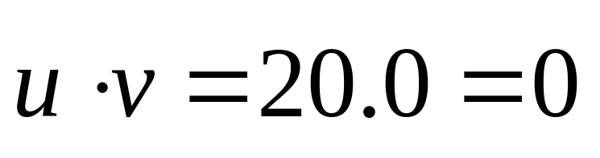
Temos que:
Substituindo os dados:
Fonte:
https://br.pinterest.com/pin/691302611534630602/?autologin=true

Slide 21
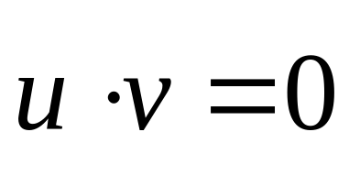
Se dois vetores
são ortogonais
Então

Slide 22
Exemplo 2 (p. 54)

Slide 23
Exemplo 3 (p. 54)

Slide 24
Exemplo 3 (p. 54)

Slide 25
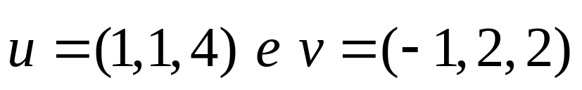
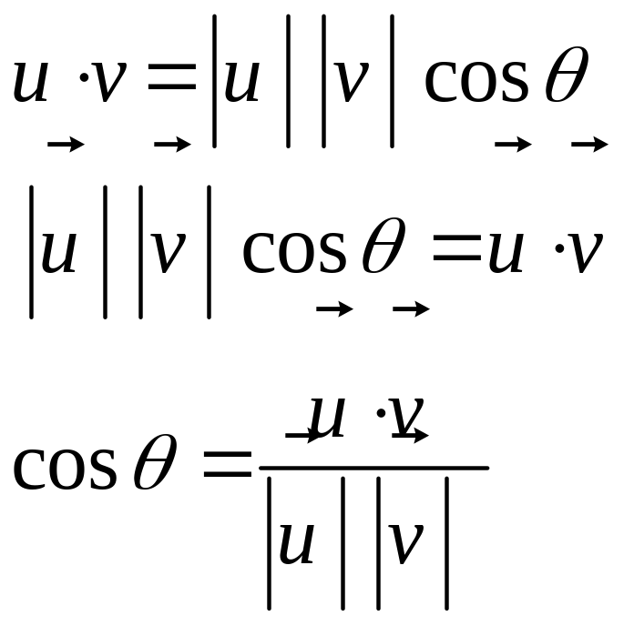
Exemplo 1 (p. 56)
Calcular o ângulo entre os vetores

Slide 26
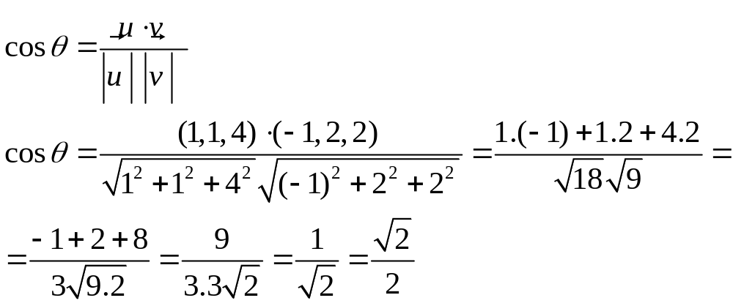
Exemplo 1 (p. 56)
Calcular o ângulo entre os vetores

Slide 27
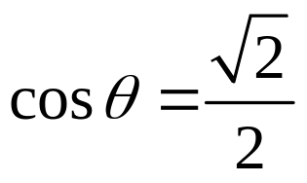
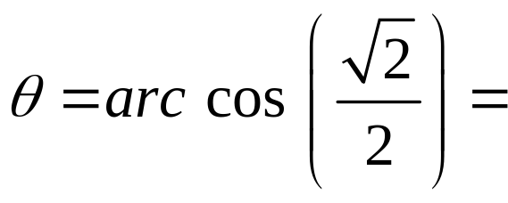
Exemplo 1 (p. 56)
Calcular o ângulo entre os vetores

Slide 28
Exemplo 1 (p. 56)
Calcular o ângulo entre os vetores

Slide 29
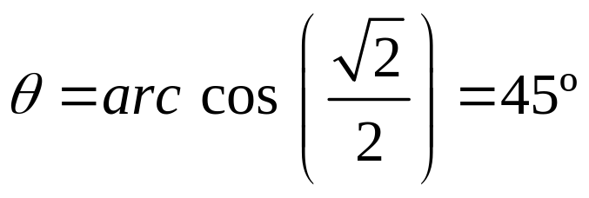
Exemplo 1 (p. 56)
Calcular o ângulo entre os vetores

Slide 30
Exemplo 3 (p. 57)

